Slide 1
認定歯科衛生士試験 「症例提出用テンプレート」 利用に関する留意点（2024.7.26update）
● 提出症例視覚資料の表紙と口腔内写真５枚法の提出は必須です（テンプレート ２、３、４）。
● 各ページに薄緑で書かれた要領に沿って作成してください。
● 提出の際は、各ページに薄緑で書かれた要領とこのページならびに未使用のページを削除してください。
● ９枚法または１１枚法の場合は、５枚法のテンプレートに追加してそれぞれのテンプレートを使用してください（テンプレート ５，６，７，８） 。
● 義歯装着症例に関しては、義歯未装着の写真に加えて、装着時の写真を加えてください（テンプレート ９、１０、１１、１２、１３、１４）。
● すべての症例において、全顎エックス線写真（デンタル10枚法（14枚法）もしくはパノラマエックス線写真）を添付すること。添付する全顎エックス線写真は、初診時と最新SPT時の２つの時点での提出とする。ただし、初診がエックス線写真義務化のルールを案内した時期(令和3（2021）年秋季学術大会)より前の場合などは提出できない理由を記載すること。

Slide 2
認定歯科衛生士試験 提出症例視覚資料
◆ 症例No.〇： ○○○○年○○月○○日生、初診時○○才、○性
◆ 初診時：○○○○年○○月○○日
◆ メインテナンスまたはSPT移行時：○○○○年○○月○○日
◆ 最新メインテナンスまたはSPT時：○○○○年○○月○○日
申請者氏名：○○

Slide 3
初診時：○○○○年○○月○○日（５枚法）
初診時○○才、○性
口腔内写真
右側側方面観
口腔内写真
正面観
口腔内写真
左側側方面観
ミラー像は反転
推奨倍率 2/3倍
推奨倍率 1/2倍
ミラー像は反転
推奨倍率 2/3倍
サイズ：高さ 5 ｃｍ
サイズ：高さ 5 ｃｍ
サイズ：高さ 5 ｃｍ
メインテナンスまたはSPT移行時：○○○○年○○月○○日
口腔内写真
右側側方面観
口腔内写真
正面観
口腔内写真
左側側方面観
ミラー像は反転
推奨倍率 2/3倍
推奨倍率 1/2倍
ミラー像は反転
推奨倍率 2/3倍
サイズ：高さ 5 ｃｍ
サイズ：高さ 5 ｃｍ
サイズ：高さ 5 ｃｍ
最新メインテナンスまたはSPT時：○○○○年○○月○○日
口腔内写真
右側側方面観
口腔内写真
正面観
口腔内写真
左側側方面観
ミラー像は反転
推奨倍率 2/3倍
推奨倍率 1/2倍
ミラー像は反転
推奨倍率 2/3倍
サイズ：高さ 5 ｃｍ
サイズ：高さ 5 ｃｍ
サイズ：高さ 5 ｃｍ
申請者氏名：○○

Slide 4
初診時：○○○○年○○月○○日（５枚法）
初診時○○才、○性
口腔内写真
上顎咬合面観
口腔内写真
下顎咬合面観
ミラー像は反転
推奨倍率 1/2倍
ミラー像は反転
推奨倍率 1/2倍
サイズ：高さ 5 ｃｍ
サイズ：高さ 5 ｃｍ
メインテナンスまたはSPT移行時：○○○○年○○月○○日
口腔内写真
上顎咬合面観
口腔内写真
下顎咬合面観
ミラー像は反転
推奨倍率 1/2倍
ミラー像は反転
推奨倍率 1/2倍
サイズ：高さ 5 ｃｍ
サイズ：高さ 5 ｃｍ
最新メインテナンスまたはSPT時：○○○○年○○月○○日
口腔内写真
上顎咬合面観
口腔内写真
下顎咬合面観
ミラー像は反転
推奨倍率 1/2倍
ミラー像は反転
推奨倍率 1/2倍
サイズ：高さ 5 ｃｍ
サイズ：高さ 5 ｃｍ
申請者氏名：○○

Slide 5
初診時：○○○○年○○月○○日（９枚法）
初診時○○才、○性
口腔内写真
右側口蓋側面観
口腔内写真
左側口蓋側面観
ミラー像は反転
推奨倍率 2/3倍
ミラー像は反転
推奨倍率 2/3倍
サイズ：高さ 5 ｃｍ
サイズ：高さ 5 ｃｍ
メインテナンスまたはSPT移行時：○○○○年○○月○○日
口腔内写真
右側口蓋側面観
口腔内写真
左側口蓋側面観
ミラー像は反転
推奨倍率 2/3倍
ミラー像は反転
推奨倍率 2/3倍
サイズ：高さ 5 ｃｍ
サイズ：高さ 5 ｃｍ
最新メインテナンスまたはSPT時：○○○○年○○月○○日
口腔内写真
右側口蓋側面観
口腔内写真
左側口蓋側面観
ミラー像は反転
推奨倍率 2/3倍
ミラー像は反転
推奨倍率 2/3倍
サイズ：高さ 5 ｃｍ
サイズ：高さ 5 ｃｍ
申請者氏名：○○

Slide 6
初診時：○○○○年○○月○○日（９枚法）
初診時○○才、○性
口腔内写真
右側舌側面観
口腔内写真
左側舌側面観
ミラー像は反転
推奨倍率 2/3倍
ミラー像は反転
推奨倍率 2/3倍
サイズ：高さ 5 ｃｍ
サイズ：高さ 5 ｃｍ
メインテナンスまたはSPT移行時：○○○○年○○月○○日
口腔内写真
右側舌側面観
口腔内写真
左側舌側面観
ミラー像は反転
推奨倍率 2/3倍
ミラー像は反転
推奨倍率 2/3倍
サイズ：高さ 5 ｃｍ
サイズ：高さ 5 ｃｍ
最新メインテナンスまたはSPT時：○○○○年○○月○○日
口腔内写真
右側舌側面観
口腔内写真
左側舌側面観
ミラー像は反転
推奨倍率 2/3倍
ミラー像は反転
推奨倍率 2/3倍
サイズ：高さ 5 ｃｍ
サイズ：高さ 5 ｃｍ
申請者氏名：○○

Slide 7
初診時：○○○○年○○月○○日（11枚法）
初診時○○才、○性
口腔内写真
右側口蓋側面観
口腔内写真
前歯部口蓋側面観
口腔内写真
左側口蓋側面観
ミラー像は反転
推奨倍率 2/3倍
ミラー像は反転
推奨倍率 2/3倍
ミラー像は反転
推奨倍率 2/3倍
サイズ：高さ 5 ｃｍ
サイズ：高さ 5 ｃｍ
サイズ：高さ 5 ｃｍ
メインテナンスまたはSPT移行時：○○○○年○○月○○日
口腔内写真
右側口蓋側面観
口腔内写真
前歯部口蓋側面観
口腔内写真
左側口蓋側面観
ミラー像は反転
推奨倍率 2/3倍
ミラー像は反転
推奨倍率 2/3倍
ミラー像は反転
推奨倍率 2/3倍
サイズ：高さ 5 ｃｍ
サイズ：高さ 5 ｃｍ
サイズ：高さ 5 ｃｍ
最新メインテナンスまたはSPT時：○○○○年○○月○○日
口腔内写真
右側口蓋側面観
口腔内写真
前歯部口蓋側面観
口腔内写真
左側口蓋側面観
ミラー像は反転
推奨倍率 2/3倍
ミラー像は反転
推奨倍率 2/3倍
ミラー像は反転
推奨倍率 2/3倍
サイズ：高さ 5 ｃｍ
サイズ：高さ 5 ｃｍ
サイズ：高さ 5 ｃｍ
申請者氏名：○○

Slide 8
初診時：○○○○年○○月○○日（11枚法）
初診時○○才、○性
口腔内写真
右側舌側面観
口腔内写真
前歯部舌側面観
口腔内写真
左側舌側面観
ミラー像は反転
推奨倍率 2/3倍
ミラー像は反転
推奨倍率 2/3倍
ミラー像は反転
推奨倍率 2/3倍
サイズ：高さ 5 ｃｍ
サイズ：高さ 5 ｃｍ
サイズ：高さ 5 ｃｍ
メインテナンスまたはSPT移行時：○○○○年○○月○○日
口腔内写真
右側舌側面観
口腔内写真
前歯部舌側面観
口腔内写真
左側舌側面観
ミラー像は反転
推奨倍率 2/3倍
ミラー像は反転
推奨倍率 2/3倍
ミラー像は反転
推奨倍率 2/3倍
サイズ：高さ 5 ｃｍ
サイズ：高さ 5 ｃｍ
サイズ：高さ 5 ｃｍ
最新メインテナンスまたはSPT時：○○○○年○○月○○日
口腔内写真
右側舌側面観
口腔内写真
前歯部舌側面観
口腔内写真
左側舌側面観
ミラー像は反転
推奨倍率 2/3倍
ミラー像は反転
推奨倍率 2/3倍
ミラー像は反転
推奨倍率 2/3倍
サイズ：高さ 5 ｃｍ
サイズ：高さ 5 ｃｍ
サイズ：高さ 5 ｃｍ
申請者氏名：○○

Slide 9
初診時：○○○○年○○月○○日（５枚法：義歯装着時）
初診時○○才、○性
口腔内写真
右側側方面観
口腔内写真
正面観
口腔内写真
左側側方面観
ミラー像は反転
推奨倍率 2/3倍
推奨倍率 1/2倍
ミラー像は反転
推奨倍率 2/3倍
サイズ：高さ 5 ｃｍ
サイズ：高さ 5 ｃｍ
サイズ：高さ 5 ｃｍ
メインテナンスまたはSPT移行時：○○○○年○○月○○日
口腔内写真
右側側方面観
口腔内写真
正面観
口腔内写真
左側側方面観
ミラー像は反転
推奨倍率 2/3倍
推奨倍率 1/2倍
ミラー像は反転
推奨倍率 2/3倍
サイズ：高さ 5 ｃｍ
サイズ：高さ 5 ｃｍ
サイズ：高さ 5 ｃｍ
最新メインテナンスまたはSPT時：○○○○年○○月○○日
口腔内写真
右側側方面観
口腔内写真
正面観
口腔内写真
左側側方面観
ミラー像は反転
推奨倍率 2/3倍
推奨倍率 1/2倍
ミラー像は反転
推奨倍率 2/3倍
サイズ：高さ 5 ｃｍ
サイズ：高さ 5 ｃｍ
サイズ：高さ 5 ｃｍ
申請者氏名：○○

Slide 10
初診時：○○○○年○○月○○日（５枚法：義歯装着時）
初診時○○才、○性
口腔内写真
上顎咬合面
口腔内写真
下顎咬合面
ミラー像は反転
推奨倍率 1/2倍
ミラー像は反転
推奨倍率 1/2倍
サイズ：高さ 5 ｃｍ
サイズ：高さ 5 ｃｍ
メインテナンスまたはSPT移行時：○○○○年○○月○○日
口腔内写真
上顎咬合面
口腔内写真
下顎咬合面
ミラー像は反転
推奨倍率 1/2倍
ミラー像は反転
推奨倍率 1/2倍
サイズ：高さ 5 ｃｍ
サイズ：高さ 5 ｃｍ
最新メインテナンスまたはSPT時：○○○○年○○月○○日
口腔内写真
上顎咬合面
口腔内写真
下顎咬合面
ミラー像は反転
推奨倍率 1/2倍
ミラー像は反転
推奨倍率 1/2倍
サイズ：高さ 5 ｃｍ
サイズ：高さ 5 ｃｍ
申請者氏名：○○

Slide 11
初診時：○○○○年○○月○○日（９枚法：義歯装着時）
初診時○○才、○性
口腔内写真
右側口蓋側面観
口腔内写真
左側口蓋側面観
ミラー像は反転
推奨倍率 2/3倍
ミラー像は反転
推奨倍率 2/3倍
サイズ：高さ 5 ｃｍ
サイズ：高さ 5 ｃｍ
メインテナンスまたはSPT移行時：○○○○年○○月○○日
口腔内写真
右側口蓋側面観
口腔内写真
左側口蓋側面観
ミラー像は反転
推奨倍率 2/3倍
ミラー像は反転
推奨倍率 2/3倍
サイズ：高さ 5 ｃｍ
サイズ：高さ 5 ｃｍ
最新メインテナンスまたはSPT時：○○○○年○○月○○日
口腔内写真
右側口蓋側面観
口腔内写真
左側口蓋側面観
ミラー像は反転
推奨倍率 2/3倍
ミラー像は反転
推奨倍率 2/3倍
サイズ：高さ 5 ｃｍ
サイズ：高さ 5 ｃｍ
申請者氏名：○○

Slide 12
初診時：○○○○年○○月○○日（９枚法：義歯装着時）
初診時○○才、○性
口腔内写真
右側舌側面観
口腔内写真
左側舌側面観
ミラー像は反転
推奨倍率 2/3倍
ミラー像は反転
推奨倍率 2/3倍
サイズ：高さ 5 ｃｍ
サイズ：高さ 5 ｃｍ
メインテナンスまたはSPT移行時：○○○○年○○月○○日
口腔内写真
右側舌側面観
口腔内写真
左側舌側面観
ミラー像は反転
推奨倍率 2/3倍
ミラー像は反転
推奨倍率 2/3倍
サイズ：高さ 5 ｃｍ
サイズ：高さ 5 ｃｍ
最新メインテナンスまたはSPT時：○○○○年○○月○○日
口腔内写真
右側舌側面観
口腔内写真
左側舌側面観
ミラー像は反転
推奨倍率 2/3倍
ミラー像は反転
推奨倍率 2/3倍
サイズ：高さ 5 ｃｍ
サイズ：高さ 5 ｃｍ
申請者氏名：○○

Slide 13
初診時：○○○○年○○月○○日（11枚法：義歯装着時）
初診時○○才、○性
口腔内写真
右側口蓋側面観
口腔内写真
前歯部口蓋側面観
口腔内写真
左側口蓋側面観
ミラー像は反転
推奨倍率 2/3倍
ミラー像は反転
推奨倍率 2/3倍
ミラー像は反転
推奨倍率 2/3倍
サイズ：高さ 5 ｃｍ
サイズ：高さ 5 ｃｍ
サイズ：高さ 5 ｃｍ
メインテナンスまたはSPT移行時：○○○○年○○月○○日
口腔内写真
右側口蓋側面観
口腔内写真
前歯部口蓋側面観
口腔内写真
左側口蓋側面観
ミラー像は反転
推奨倍率 2/3倍
ミラー像は反転
推奨倍率 2/3倍
ミラー像は反転
推奨倍率 2/3倍
サイズ：高さ 5 ｃｍ
サイズ：高さ 5 ｃｍ
サイズ：高さ 5 ｃｍ
最新メインテナンスまたはSPT時：○○○○年○○月○○日
口腔内写真
右側口蓋側面観
口腔内写真
前歯部口蓋側面観
口腔内写真
左側口蓋側面観
ミラー像は反転
推奨倍率 2/3倍
ミラー像は反転
推奨倍率 2/3倍
ミラー像は反転
推奨倍率 2/3倍
サイズ：高さ 5 ｃｍ
サイズ：高さ 5 ｃｍ
サイズ：高さ 5 ｃｍ
申請者氏名：○○

Slide 14
初診時：○○○○年○○月○○日（11枚法：義歯装着時）
初診時○○才、○性
口腔内写真
右側舌側面観
口腔内写真
前歯部舌側面観
口腔内写真
左側舌側面観
ミラー像は反転
推奨倍率 2/3倍
ミラー像は反転
推奨倍率 2/3倍
ミラー像は反転
推奨倍率 2/3倍
サイズ：高さ 5 ｃｍ
サイズ：高さ 5 ｃｍ
サイズ：高さ 5 ｃｍ
メインテナンスまたはSPT移行時：○○○○年○○月○○日
口腔内写真
右側舌側面観
口腔内写真
前歯部舌側面観
口腔内写真
左側舌側面観
ミラー像は反転
推奨倍率 2/3倍
ミラー像は反転
推奨倍率 2/3倍
ミラー像は反転
推奨倍率 2/3倍
サイズ：高さ 5 ｃｍ
サイズ：高さ 5 ｃｍ
サイズ：高さ 5 ｃｍ
最新メインテナンスまたはSPT時：○○○○年○○月○○日
口腔内写真
右側舌側面観
口腔内写真
前歯部舌側面観
口腔内写真
左側舌側面観
ミラー像は反転
推奨倍率 2/3倍
ミラー像は反転
推奨倍率 2/3倍
ミラー像は反転
推奨倍率 2/3倍
サイズ：高さ 5 ｃｍ
サイズ：高さ 5 ｃｍ
サイズ：高さ 5 ｃｍ
申請者氏名：○○

Slide 15
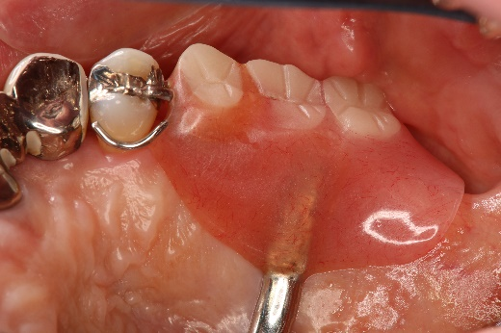
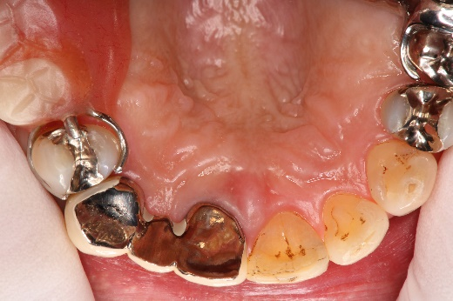
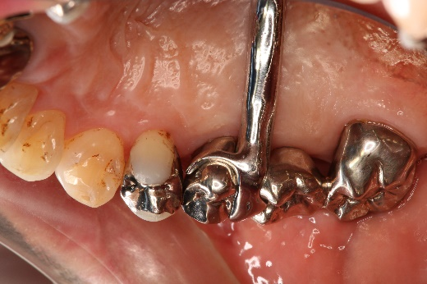
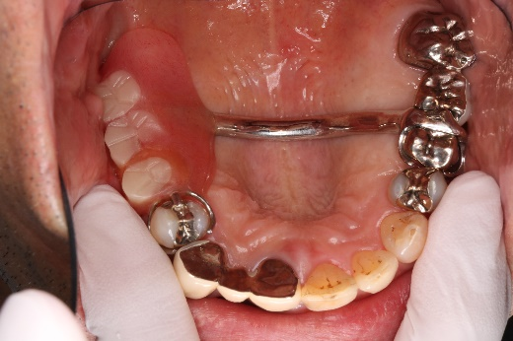
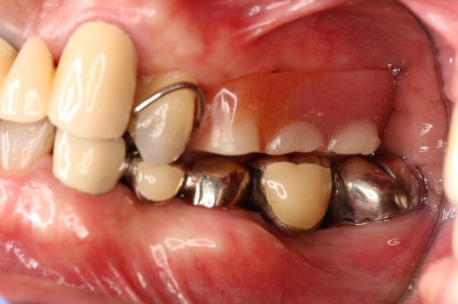
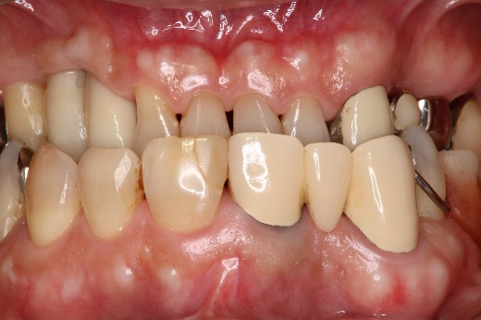
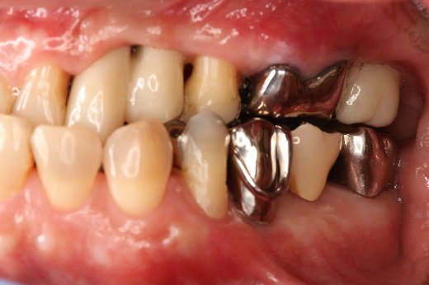
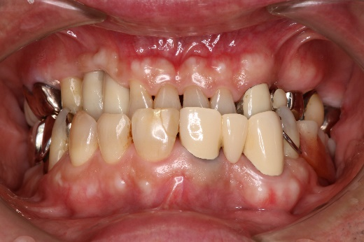
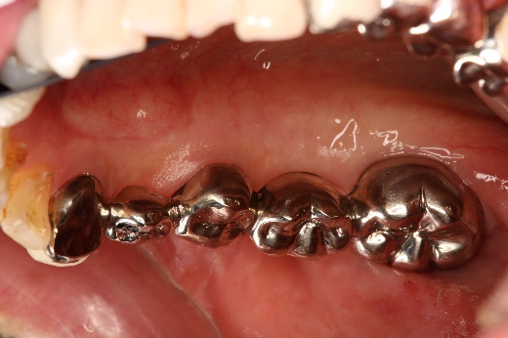
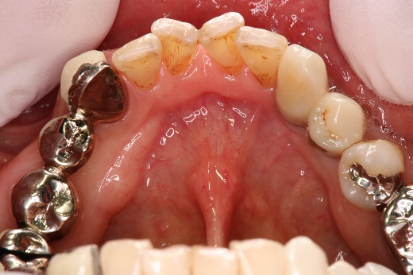
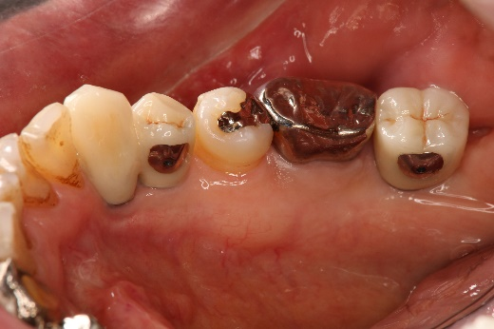
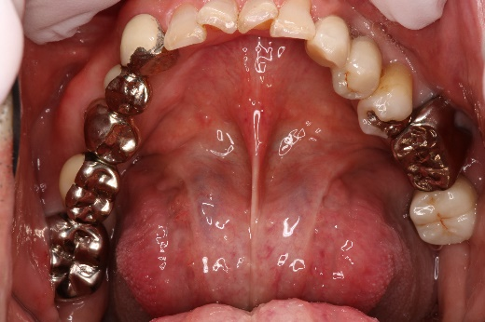
口腔内写真提示参考例1（義歯あり）
右側口蓋側面観（ミラー像は反転)
推奨倍率 2/3倍
前歯部口蓋側面観（ミラー像は反転)
推奨倍率 2/3倍
左側口蓋側面観（ミラー像は反転)
推奨倍率 2/3倍
上顎咬合面観（ミラー像は反転)
推奨倍率 1/2倍
右側側方面観（ミラー像は反転)
推奨倍率 2/3倍
前歯部正面観
推奨倍率 2/3倍
左側側方面観（ミラー像は反転)
推奨倍率 2/3倍
正面観
推奨倍率 1/2倍
右側舌側面観（ミラー像は反転)
推奨倍率 2/3倍
前歯部舌側面観（ミラー像は反転)
推奨倍率 2/3倍
左側舌側面観（ミラー像は反転)
推奨倍率 2/3倍
上顎咬合面観（ミラー像は反転)
推奨倍率 1/2倍

Slide 16
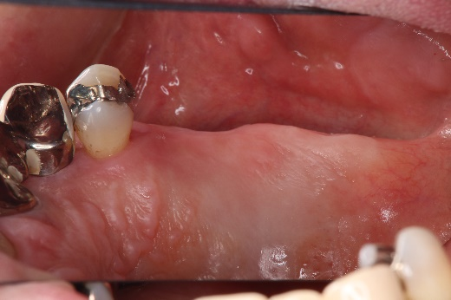
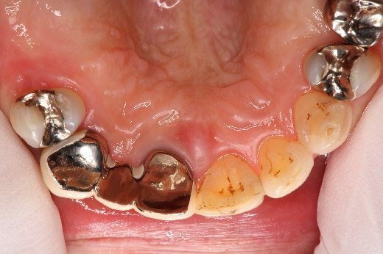
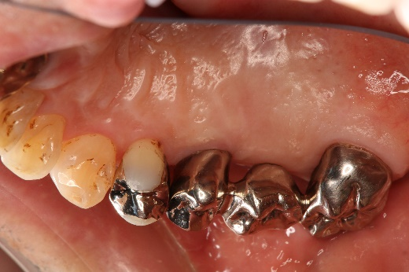
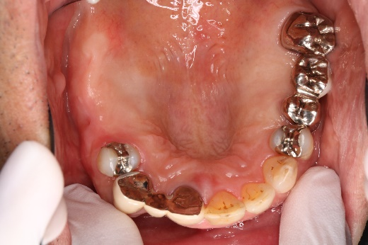
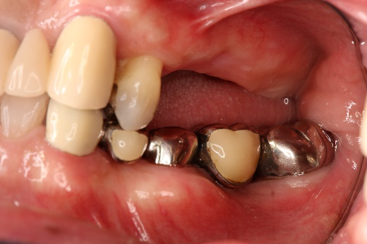

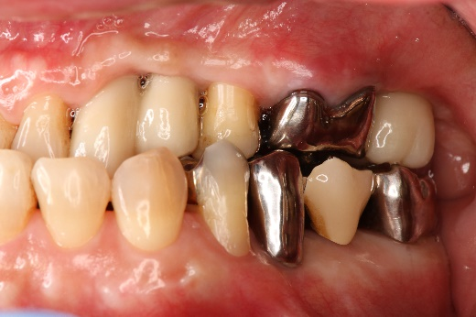
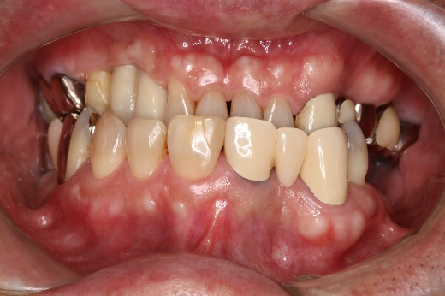
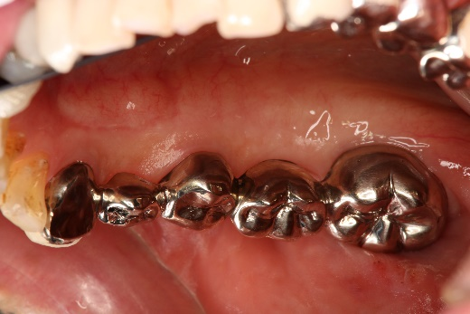


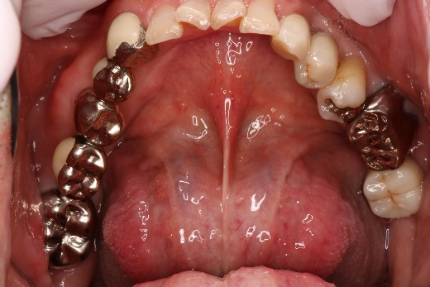
口腔内写真提示参考例1（義歯なし）
右側口蓋側面観（ミラー像は反転)
推奨倍率 2/3倍
前歯部口蓋側面観（ミラー像は反転)
推奨倍率 2/3倍
左側口蓋側面観（ミラー像は反転)
推奨倍率 2/3倍
上顎咬合面観（ミラー像は反転)
推奨倍率 1/2倍
右側側方面観（ミラー像は反転)
推奨倍率 2/3倍
前歯部正面観
推奨倍率 2/3倍
左側側方面観（ミラー像は反転)
推奨倍率 2/3倍
正面観
推奨倍率 1/2倍
右側舌側面観（ミラー像は反転)
推奨倍率 2/3倍
前歯部舌側面観（ミラー像は反転)
推奨倍率 2/3倍
左側舌側面観（ミラー像は反転)
推奨倍率 2/3倍
上顎咬合面観（ミラー像は反転)
推奨倍率 1/2倍

Slide 17
口腔内写真提示参考例2（義歯あり）
右側口蓋側面観（ミラー像は反転)
推奨倍率 2/3倍
前歯部口蓋側面観（ミラー像は反転)
推奨倍率 2/3倍
左側口蓋側面観（ミラー像は反転)
推奨倍率 2/3倍
上顎咬合面観（ミラー像は反転)
推奨倍率 1/2倍
右側側方面観（ミラー像は反転)
推奨倍率 2/3倍
前歯部正面観
推奨倍率 2/3倍
左側側方面観（ミラー像は反転)
推奨倍率 2/3倍
正面観
推奨倍率 1/2倍
右側舌側面観（ミラー像は反転)
推奨倍率 2/3倍
前歯部舌側面観（ミラー像は反転)
推奨倍率 2/3倍
左側舌側面観（ミラー像は反転)
推奨倍率 2/3倍
上顎咬合面観（ミラー像は反転)
推奨倍率 1/2倍

Slide 18
口腔内写真提示参考例2（義歯なし）
右側口蓋側面観（ミラー像は反転)
推奨倍率 2/3倍
前歯部口蓋側面観（ミラー像は反転)
推奨倍率 2/3倍
左側口蓋側面観（ミラー像は反転)
推奨倍率 2/3倍
上顎咬合面観（ミラー像は反転)
推奨倍率 1/2倍
右側側方面観（ミラー像は反転)
推奨倍率 2/3倍
前歯部正面観
推奨倍率 2/3倍
左側側方面観（ミラー像は反転)
推奨倍率 2/3倍
正面観
推奨倍率 1/2倍
右側舌側面観（ミラー像は反転)
推奨倍率 2/3倍
前歯部舌側面観（ミラー像は反転)
推奨倍率 2/3倍
左側舌側面観（ミラー像は反転)
推奨倍率 2/3倍
上顎咬合面観（ミラー像は反転)
推奨倍率 1/2倍

Slide 19
全顎エックス線写真 初診時：○○○○年○○月○○日
初診時○○才、○性
（2021.10.14改正）
すべての症例において、全顎エックス線写真（デンタル10枚法（14枚法）もしくはパノラマエックス線写真）を添付すること。添付する全顎エックス線写真は、初診時と最新SPT時の２つの時点での提出とする。ただし、初診がエックス線写真義務化のルールを案内した時期(令和3（2021）年秋季学術大会)より前の場合などは提出できない理由を記載する。
申請者氏名：○○

Slide 20
全顎エックス線写真 SPT時：○○○○年○○月○○日
初診時○○才、○性
（2021.10.14改正）
すべての症例において、全顎エックス線写真（デンタル10枚法（14枚法）もしくはパノラマエックス線写真）を添付すること。添付する全顎エックス線写真は、初診時と最新SPT時の２つの時点での提出とする。ただし、初診がエックス線写真義務化のルールを案内した時期(令和3（2021）年秋季学術大会)より前の場合などは提出できない理由を記載する。
申請者氏名：○○

Slide 21
初診時○○才、○性
その他追加したい口腔内写真やレントゲン写真などがあれば、
適宜スライドを増やしそれらを
貼り付けて下さい。
尚、その場合は追加した資料のポイントを明記して下さい。
申請者氏名：○○

